Slide 1
Árbol de objetivos
Crear un ambiente de estudio trabajo y seguro
Brindar mas seguridad dentro de las sedes
Mejorar la imagen de la institución
Aumentar el prestigio nacional
Mejorar control interno asistencia
Logros / fines
Controlar el ingreso y salida de los miembros de la comunidad
Disminuir los incidentes de hurtos
Aumentar la percepción de seguridad
Llevar un reporte de ingresos
Objetivo General
Mejorar la seguridad y el control de acceso en la comunidad de la Universidad Pamplona
Objetivos específicos
Implementar barreras físicas de ingreso/salida
Aumentar la vigilancia interna
Establecer un sistema unificado para la identidad
Crear un control interno con tiempos
Medios
Instalación de torniquetes en las sedes
Reasignar roles a empleados de vigilancia
Integración de carnet digital (QR O NFC)
Adaptación de base de datos

Slide 2
Árbol de problemas
Deficiente control interno de asistencia.
Bajos niveles de seguridad dentro de las sedes.
Deterioro de la imagen de la institución.
Efectos indirectos
Ambiente de estudio y trabajo inseguro.
Bajo prestigio nacional.
Efectos directos
Aumento de los incidentes de hurtos.
Descontrol en el ingreso y salida de los miembros de la comunidad.
Baja percepción de seguridad.
Inexistencia de un reporte de ingresos.
Problema central
Inseguridad y falta de control de acceso en la comunidad de la Universidad de Pamplona.
Inexistencia de barreras físicas de ingreso/salida.
Ineficiente vigilancia interna.
Ausencia de un sistema unificado para la identidad.
Inexistencia de un control interno con tiempos.
Causas directas
Falta de instalación de torniquetes en las sedes.
Roles de empleados de vigilancia no optimizados.
Causas indirectas
Falta de integración de un carnet digital (QR o NFC).
Aplicaciones o servidores en mal estado o mantenimiento
Base de datos no adaptada para el control de acceso.

Slide 3
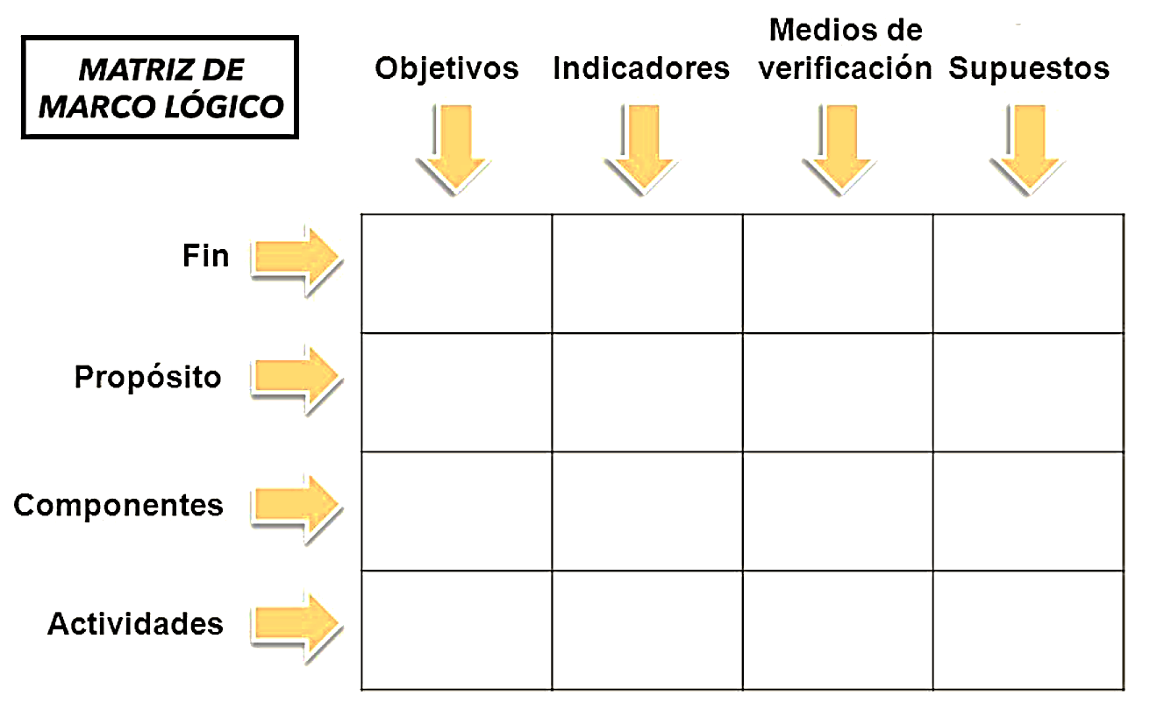
Matriz de Marco Lógico
* Reducción de incidentes de seguridad reportados
* Mejora en la percepción de seguridad de la comunidad.
*Informes anuales de seguridad. *Encuestas de satisfacción
Mejorar el ambiente de estudio y la imagen de la Universidad
La comunidad valora un campus seguro como un factor importante
Aumentada la seguridad y el control de acceso en las sedes de la Universidad
Al final del proyecto, el 100% de los ingresos se registran a través del nuevo sistema.
La comunidad universitaria (estudiantes, personal) adopta el nuevo sistema.
Reportes automáticos del sistema de acceso.
* Barreras físicas (torniquetes) instaladas * Sistema de carnet digital (App) funcionando.
El 100% de los equipos y el software están instalados y operativos en el plazo de 1 año.
* Actas de entrega de equipos * Informes de pruebas del software
Los proveedores entregan los equipos y servicios a tiempo
*Comprar e instalar los torniquetes. *Desarrollar e integrar el carnet digital en la App. *Comunicar y capacitar a los usuarios.
Crear el presupuesto del proyecto teniendo en cuenta instalación y mantenimiento a 10 años
Se aprueba y asigna el presupuesto necesario para el proyecto.
Facturas y contratos.

